Slide 1








Rhymer — ИИ-генерация и автоматическая оценка рифмованной русской поэзии
Учебная практика
Подготовил к защите: Каримов Сафо, гр. 5095

Slide 2


Зачем
01.
Проблема, актуальность, цель и ценность
Как это работает
02.
Архитектура, RPST, авторский алгоритм, сравнение
Содержание
Итог
03.
Демонстрация, результаты и выводы

Slide 3


ЗАЧЕМ
КАК
ИТОГ
01. Зачем:
задача и ценность
Проблема, актуальность, цель и применимость

Slide 4


ИИ хромает в стихах
Созвучие оценивают «на слух»; объективно и масштабно — трудно.
Проблема
Оценка рифмы — вручную
Модели сильны в прозе, но в русском стихе плывут размер и рифма.

Slide 5


Актуальность
Социальная
Государственная
Сохранить любовь к стихам средствами современных технологий.
Поддержка культуры и русского языка, культурный код.
Итог
Научная
Почему сейчас
Мост между классикой и новыми технологиями.
ИИ, пишущих и оценивающих стихи на русском, почти нет.
Зрелые языковые модели и цифровое поколение.

Slide 6

Цель и задачи
Цель
Генерация
Генерировать стих и численно оценивать рифму, выбирая лучший из N.
LLM, best-of-N и проход самокоррекции по фидбэку.
Оценка рифмы
Интерфейс
Детектор рифмы и метрики качества.
Удобный UI с настройками и сохранением сессий.

Slide 7
Ценность и применимость
Помощник поэта и редактор стихов. Удобная подсветка рифм,
автоопределение размеров, сессии;
Образование: наглядная фонетика и стиховедение;
Платформа для объективной оценки генеративных моделей на поэзии.

Slide 8


RPST алгоритм
Разметка ударений
Готовая модель скансии размечает ударения по словам (align).
Размер
Определяет стихотворный размер: ямб, хорей, дактиль…
Схема и score
Схема рифмовки и оценка поэтичности (score).
Точность по схеме
Хвост строки → сравнение клаузул → точность по схеме.

Slide 9
ЗАЧЕМ
КАК
ИТОГ
02.
Как это работает
Архитектура, RPST целиком, авторский алгоритм и сравнение

Slide 10
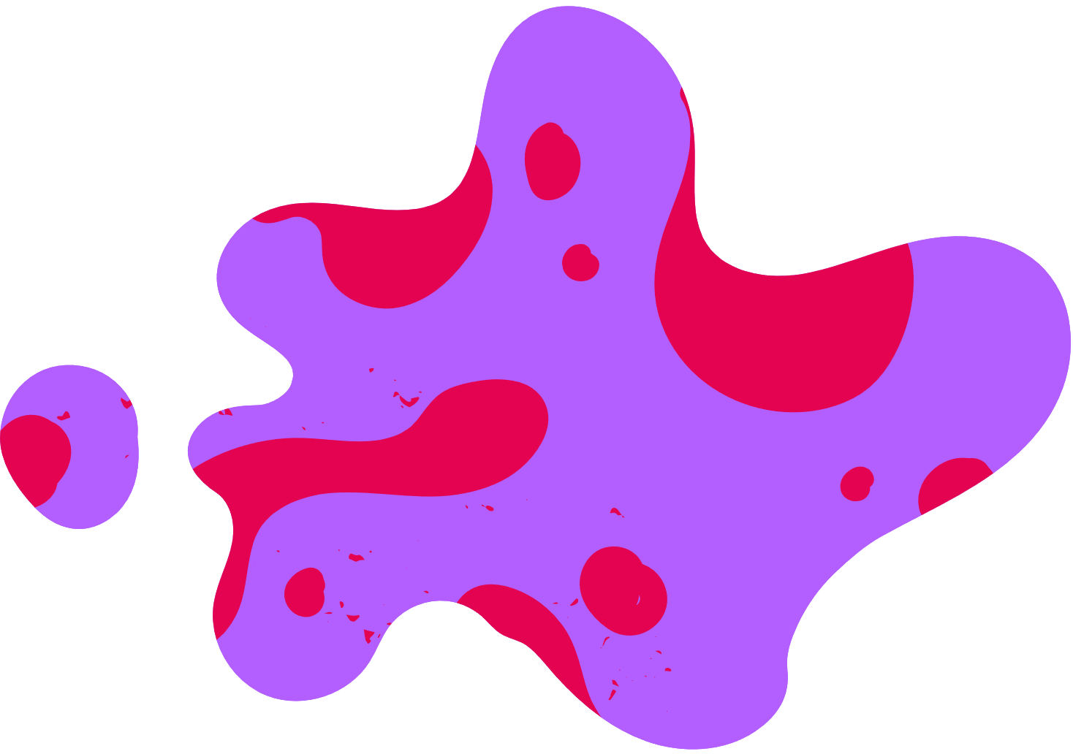
Авторский алгоритм: идея – рифмы – есть затухание слоговых волн
1
Поток волн
2
Потенциал Юкавы
3
Резонанс
4
Группы рифм
Стих — поток волн; каждый слог излучает поле созвучия.
Связь слогов гаснет с расстоянием: K(d)=e^(−λd)/d (экранирование).
Общие созвучные «соседи» усиливают связь — волны складываются.
Схожесть слогов — косинус фонетических векторов; сильные связи → группы рифм.

Slide 11



RPST. Надёжная разметка ударений; даёт размер, схему и оценку поэтичности. Работает на уровне строки. Цена — тяжёлые модели и медленная первая загрузка (~15–30 с).
Юкава. Послоговая карта созвучий; новизна и тонкая настройка без машинного обучения. Работает на уровне слога. Цена — шум на длинных текстах.
RPST vs Юкава

Slide 12

Как мы работаем с ИИ: оценка → коррекция
1
Генерация
ИИ пишет N вариантов стиха (best-of-N).
2
Оценка
Наши метрики численно оценивают рифму (RPST / Юкава).
3
Разметка
Метим окончания: где рифма есть — оставить, где нет — переписать.
4
Коррекция
Просим ИИ перерифмовать плохое, сохранив хорошее, и проверить читаемость и форму.
ИИ — инструмент; ядро работы — математика оценки рифмы, которая и направляет правки.

Slide 13
ЗАЧЕМ
КАК
ИТОГ
03.
Итог?
Демонстрация, результаты и выводы

Slide 14
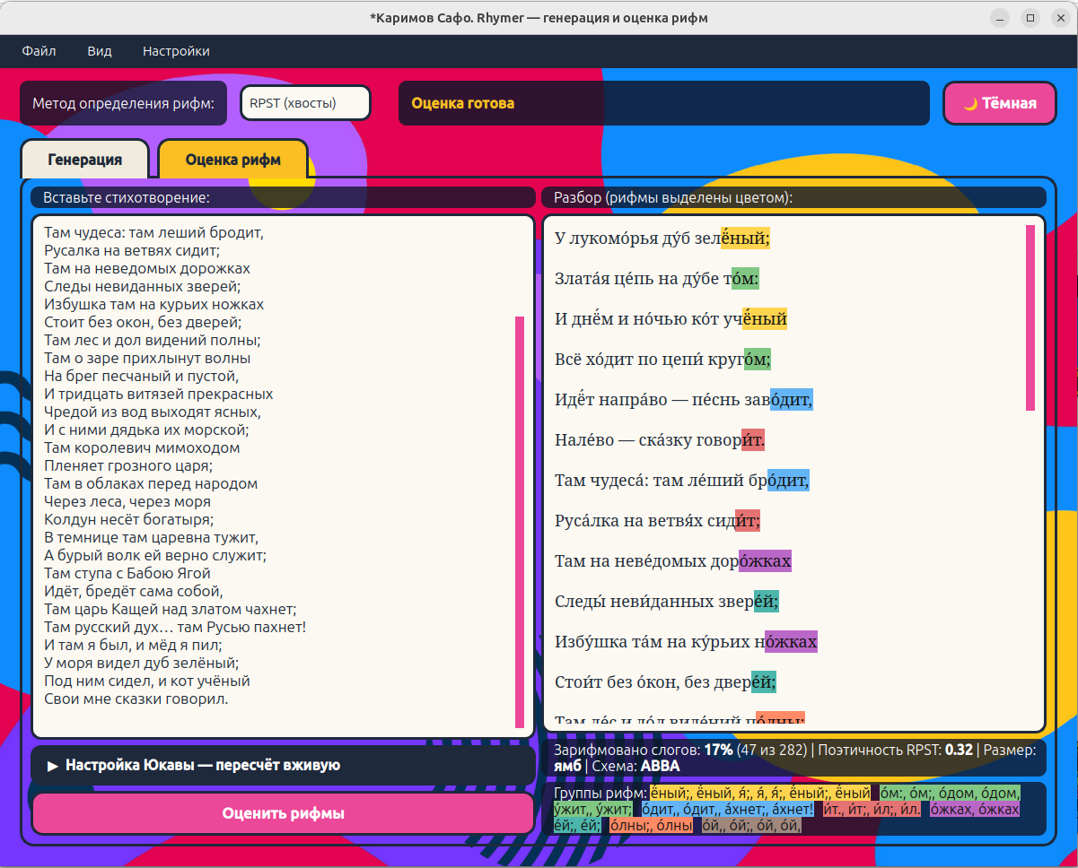
Демонстрация: Оценка рифм (RPST)

Slide 15
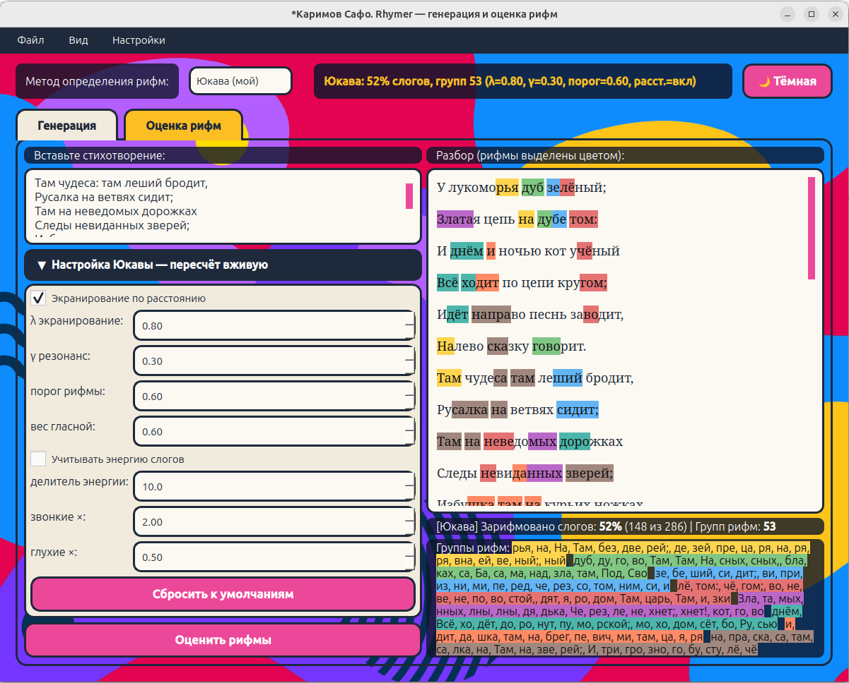
Демонстрация: Оценка рифм (мой алгоритм)

Slide 16
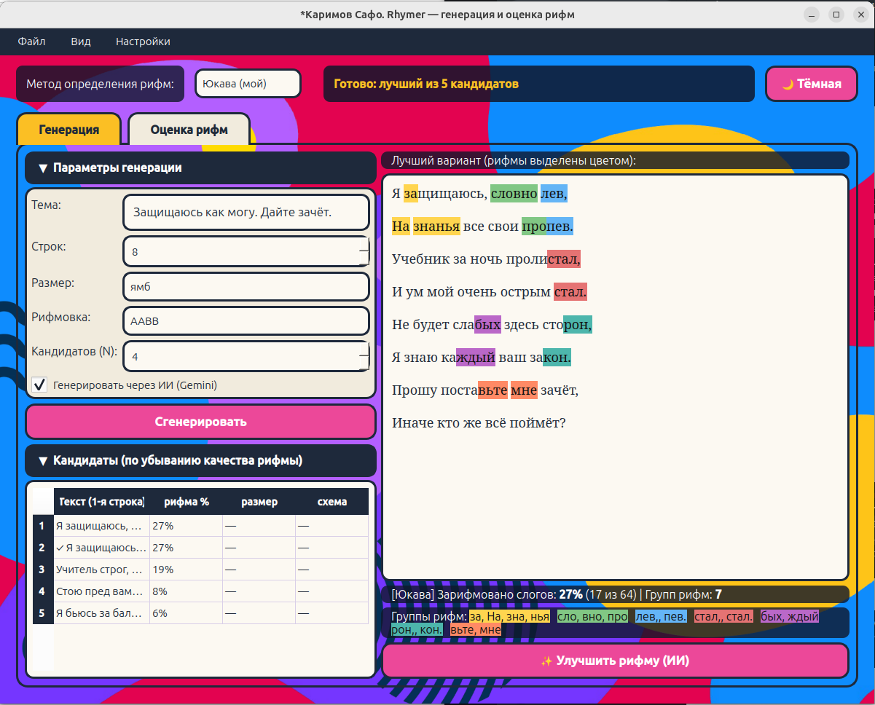
Демонстрация: Генерация стиха

Slide 17
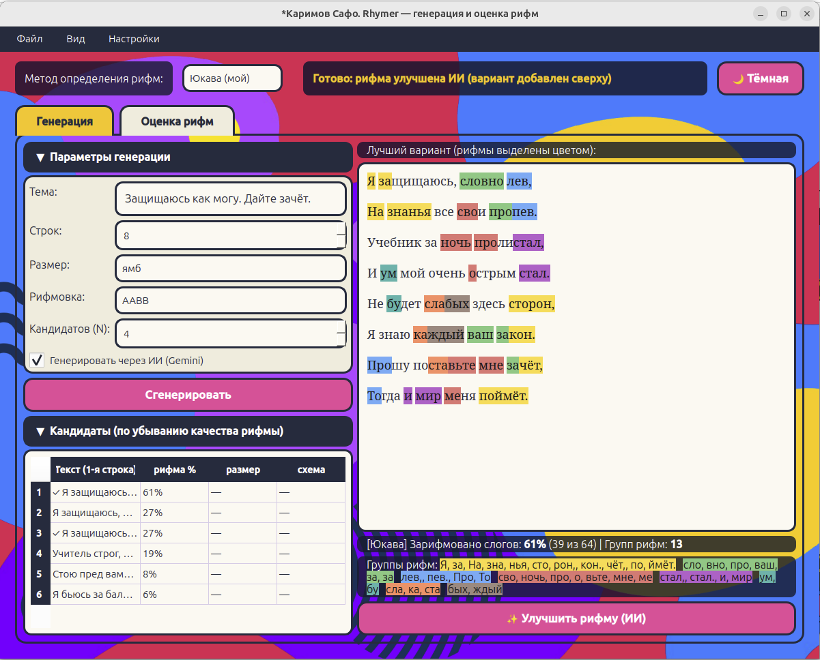
Демонстрация: Улучшение определения рифмовки

Slide 18
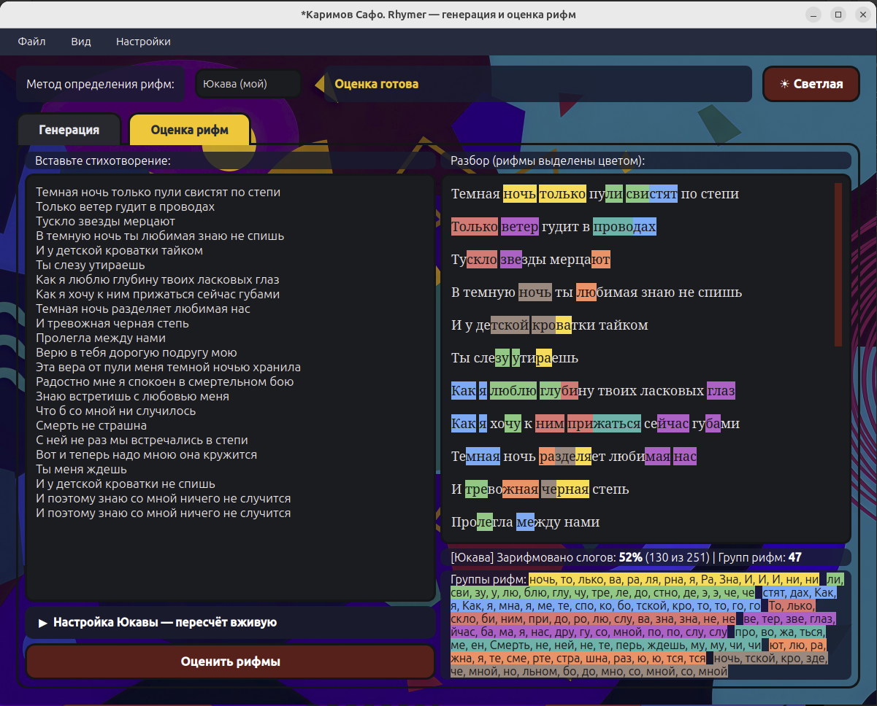
Демонстрация: тёмная тема

Slide 19
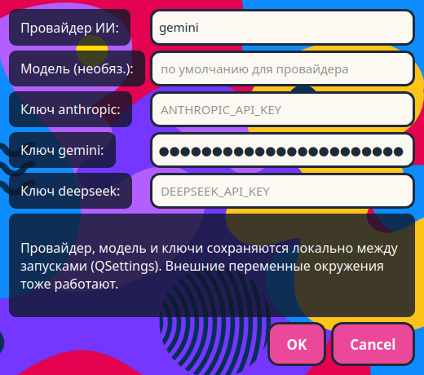
Демонстрация: настройки (провайдер и ключ)

Slide 20


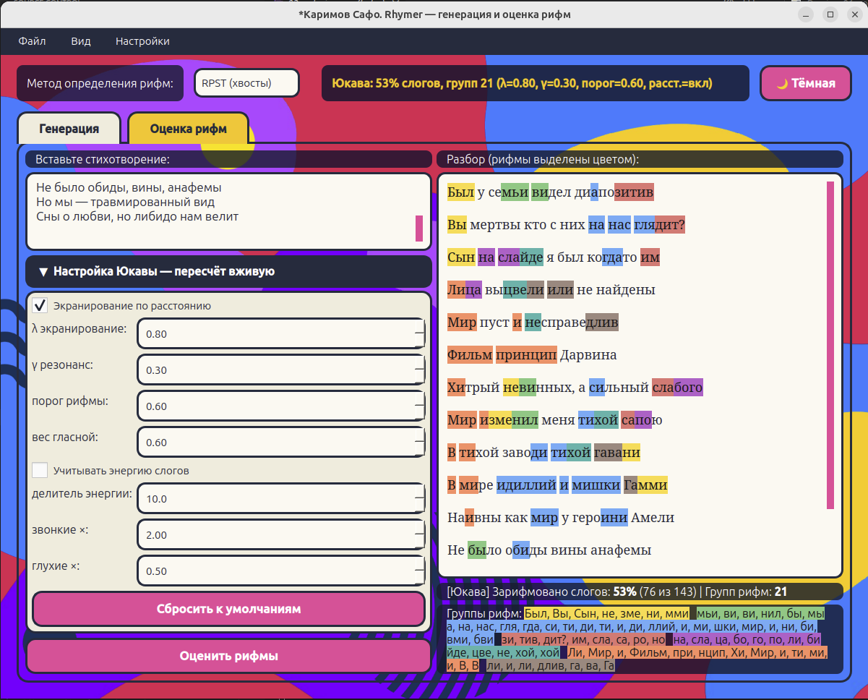
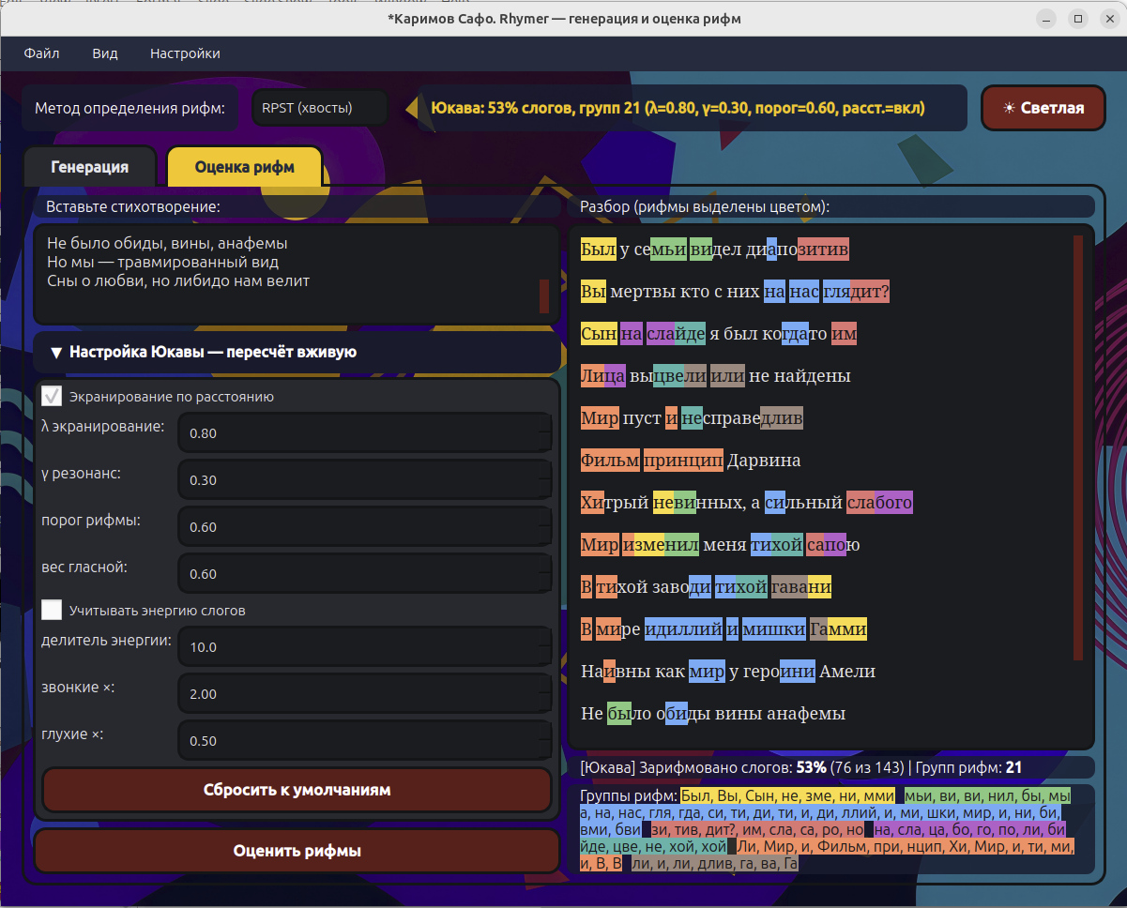
Результаты: прототип готов — генерация, два детектора рифмы и удобный UI с сессиями. Новизна — алгоритм Юкавы и фонетическая векторизация. Дальше — дообучение модели и редактор стихов.

Slide 21


Спасибо
за внимание
Готов ответить на ваши вопросы

